Slide 1
PARCOURS SANTÉ
Application web de suivi du parcours de soin en oncologie
Soutenance — Concepteur Développeur d’Applications
Titre professionnel RNCP niveau 6 (RNCP37873) · 2025–2026
Notes:
Se présenter, annoncer le projet Parcours Santé et le plan de la présentation.

Slide 2
Plan de la présentation
1
Le projet
Contexte, problématique, objectifs
2
Analyse du besoin
Benchmark, personas, user stories
3
Gestion de projet
Méthode agile, planning
4
Conception
UX/UI, données (Merise), UML
5
Développement
Architecture, fonctionnalités, sécurité
6
Bilan & perspectives
Difficultés, apports, suites

Slide 3
1
Le projet
Contexte, problématique et objectifs

Slide 4
LE PROJET
Un besoin né d’une expérience vécue
Parcours Santé est né de mon propre parcours de soin : pendant un traitement, le quotidien devient une charge d’organisation permanente.
Se souvenir de ses médicaments
Ne pas manquer un rendez-vous
Suivre ses symptômes dans le temps
Des prises à heures précises, faciles à oublier avec la fatigue.
Oncologue, examens, analyses… un agenda dense et éclaté.
Des effets secondaires qui évoluent, difficiles à restituer au médecin.
Aucun outil simple, gratuit et en français ne réunissait ces trois besoins en un seul endroit.
Notes:
Raconter brièvement l’origine personnelle du projet — c’est la force du dossier. Insister sur la charge mentale du patient.

Slide 5
LE PROJET
La solution : centraliser le parcours de soin
1
2
3
Rendez-vous
Médicaments
Journal des symptômes
Centraliser tous ses RDV médicaux (date, lieu, médecin, notes).
Suivre son traitement et recevoir des rappels de prise.
Noter l’intensité (1–10) et visualiser l’évolution sur 30 jours.
+ Un tableau de bord synthétique à la connexion, et un graphique d’évolution des symptômes.

Slide 6
LE PROJET
Périmètre : le web d’abord, le mobile ensuite
Version présentée
Évolution prévue
Application web responsive (Symfony)
Un produit complet et cohérent de bout en bout
Accessible depuis n’importe quel navigateur, sans installation
Un choix assumé : priorité au fonctionnel, dans un contexte de santé exigeant
Application mobile native (iOS / Android)
Notifications push pour les rappels
Accès hors ligne aux données de santé
Réutilisation de la même base et de la même logique via une API
Notes:
Assumer le choix web : simplicité, contraintes de santé, socle réutilisable pour le mobile via une API.

Slide 7
LE PROJET
Objectifs du projet
01
Gérer les rendez-vous médicaux (CRUD complet)
02
Suivre les médicaments avec rappels de prise par email
03
Tenir un journal des symptômes coté de 1 à 10
04
Visualiser l’évolution des symptômes sur 30 jours
05
Offrir un tableau de bord synthétique
06
Sécuriser des données de santé (RGPD)

Slide 8
2
Analyse du besoin
Benchmark, personas, priorisation

Slide 9
ANALYSE DU BESOIN
Un manque clair sur le marché
Calmedica
Mon Suivi Psy
Doctolib
Fort
Télésuivi validé cliniquement
Fort
Journal + graphiques d’humeur
Fort
Prise de RDV, rappels
Limite
Réservé aux professionnels
Limite
Santé mentale uniquement
Limite
Ni journal ni traitement
Aucune solution ne combine, en français et pour le patient, RDV + médicaments + journal dans une seule interface rassurante.

Slide 10
ANALYSE DU BESOIN
Trois personas issus d’entretiens réels
M
R
S
Marie, 47 ans
Robert, 68 ans
Sarah, 32 ans
Responsable RH · chimiothérapie
Retraité · radiothérapie · vit seul
Développeuse · très organisée
Centraliser RDV et médicaments ; interface rassurante.
Rappels automatiques ; gros textes, boutons clairs.
Graphiques, tableau de bord, interface soignée.
Concevoir pour ces trois profils à la fois : simple pour les moins à l’aise, complet pour les plus exigeants.

Slide 11
ANALYSE DU BESOIN
Des besoins aux priorités
Must
Inscription, RDV, médicaments, prises, rappels email, journal, graphique, tableau de bord, sécurité
19
Should
Reset mot de passe, prises effectuées, catégories, profil
user stories identifiées, réparties en 5 domaines
Could
Rappels automatisés, notifications RDV, export, statistiques
Won’t (MVP)
App mobile, notifications push, API publique, hors ligne

Slide 12
3
Gestion de projet
Une méthode adaptée à mes contraintes

Slide 13
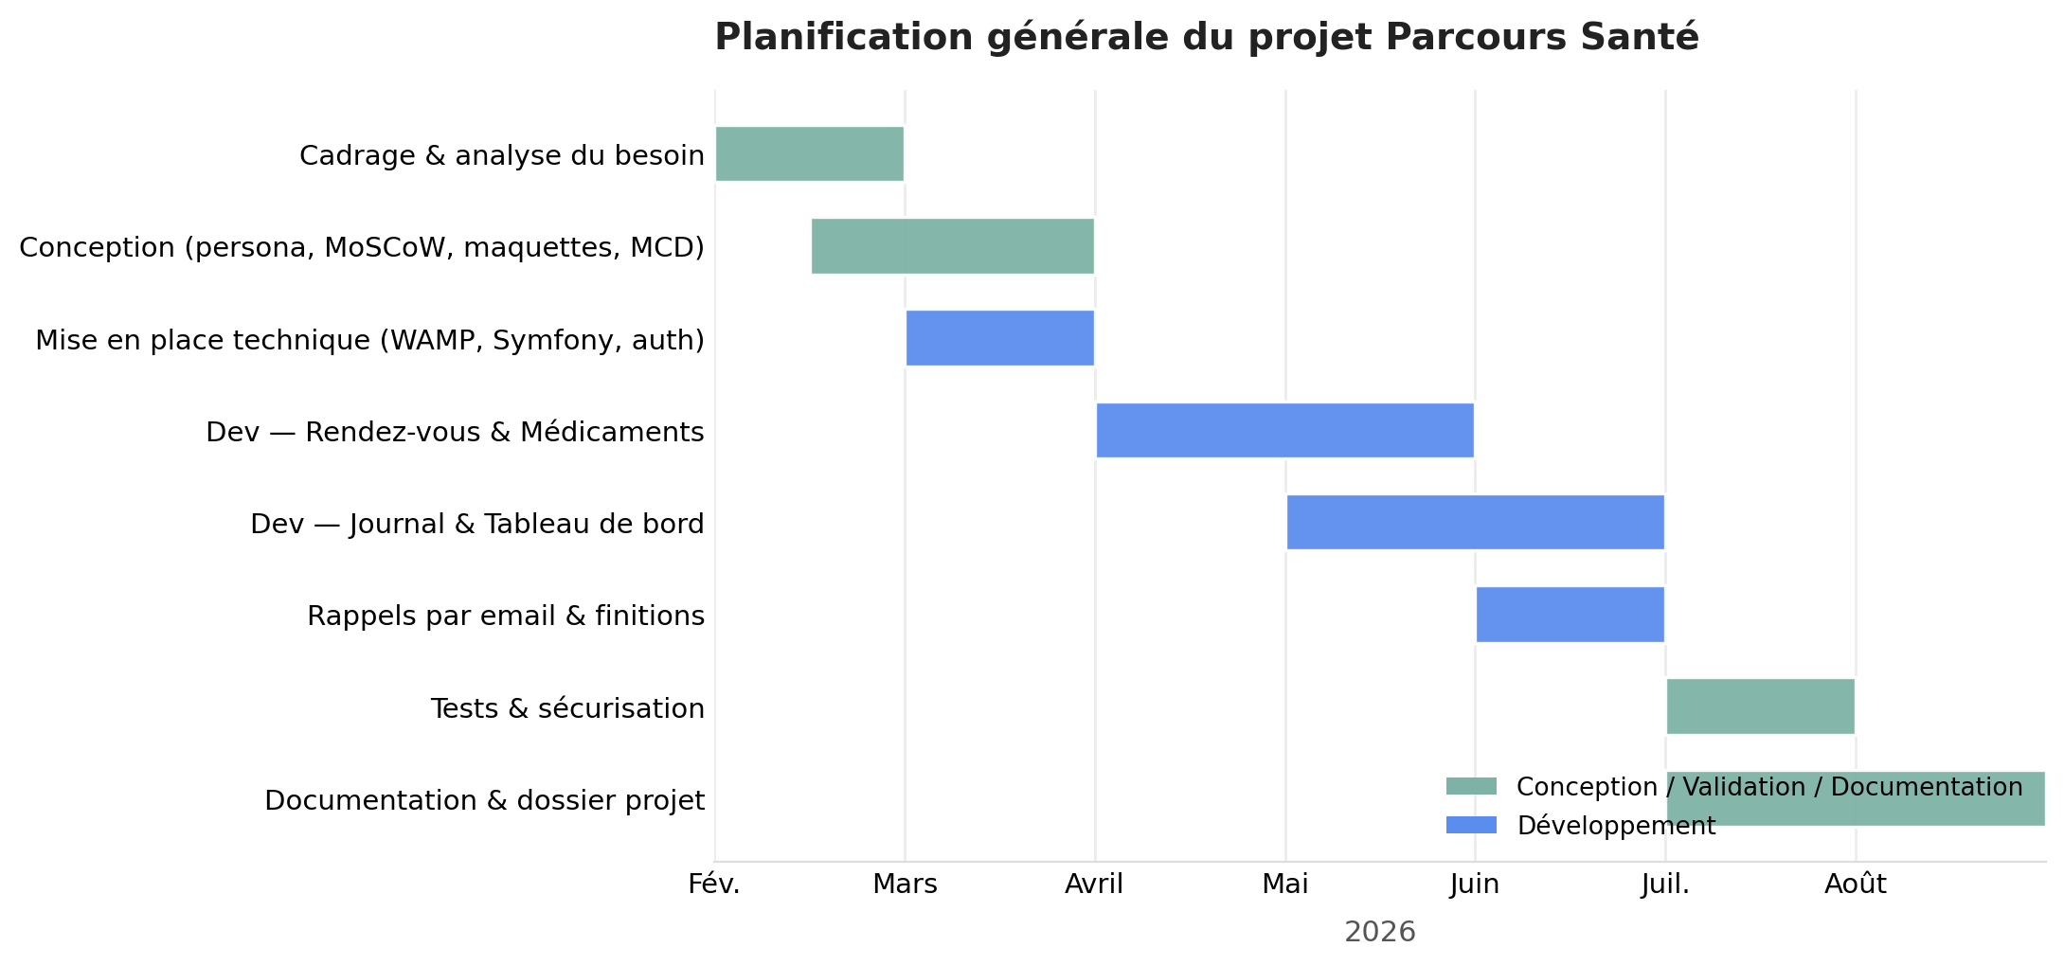
GESTION DE PROJET
Méthode agile Kanban (Trello)
Un flux continu « À faire → En cours → Terminé », idéal pour reprendre le travail après une interruption liée aux soins.
Notes:
Expliquer le choix Kanban : souplesse face à la fatigue. Le Gantt montre les grandes phases de février à août 2026.

Slide 14
4
Conception
Interface, données et modélisation UML

Slide 15
CONCEPTION
UX/UI : sobriété et accessibilité
Principes
Charte graphique
Sobriété et clarté : rien de superflu
Accessibilité : contraste élevé, boutons clairs
Réassurance : ton calme, vocabulaire non clinique
Cohérence et responsive (Tailwind CSS)
Palette noir & blanc, minimaliste
Contraste maximal = meilleure lisibilité
Typographies : Manrope (titres) + Inter (texte)
Maquettage sur Figma avant développement

Slide 16
CONCEPTION
Maquettes & interfaces
+ Espace pour votre capture d’écran
ex. maquette / écran du tableau de bord
+ Espace pour votre capture d’écran
ex. écran rendez-vous ou médicaments
Notes:
Insérer ici les captures de tes vrais écrans ou maquettes Figma.

Slide 17
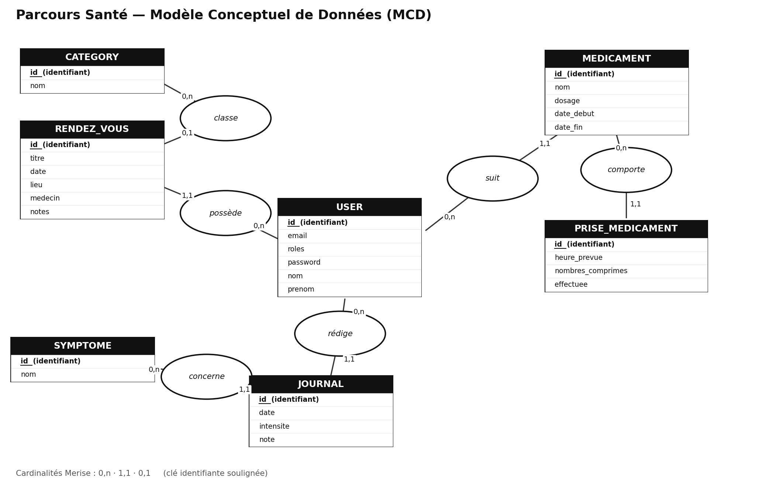
CONCEPTION
Modèle de données — MCD (Merise)
7 entités et leurs associations, indépendamment de la technique

Slide 18
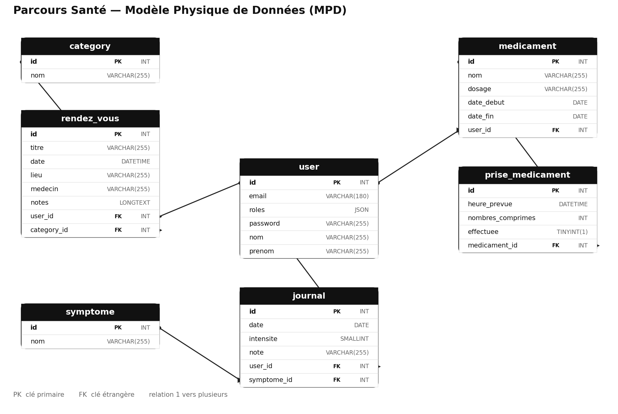
CONCEPTION
Modèle de données — MPD (MySQL)
Les tables réelles, avec types et clés étrangères, générées par Doctrine

Slide 19
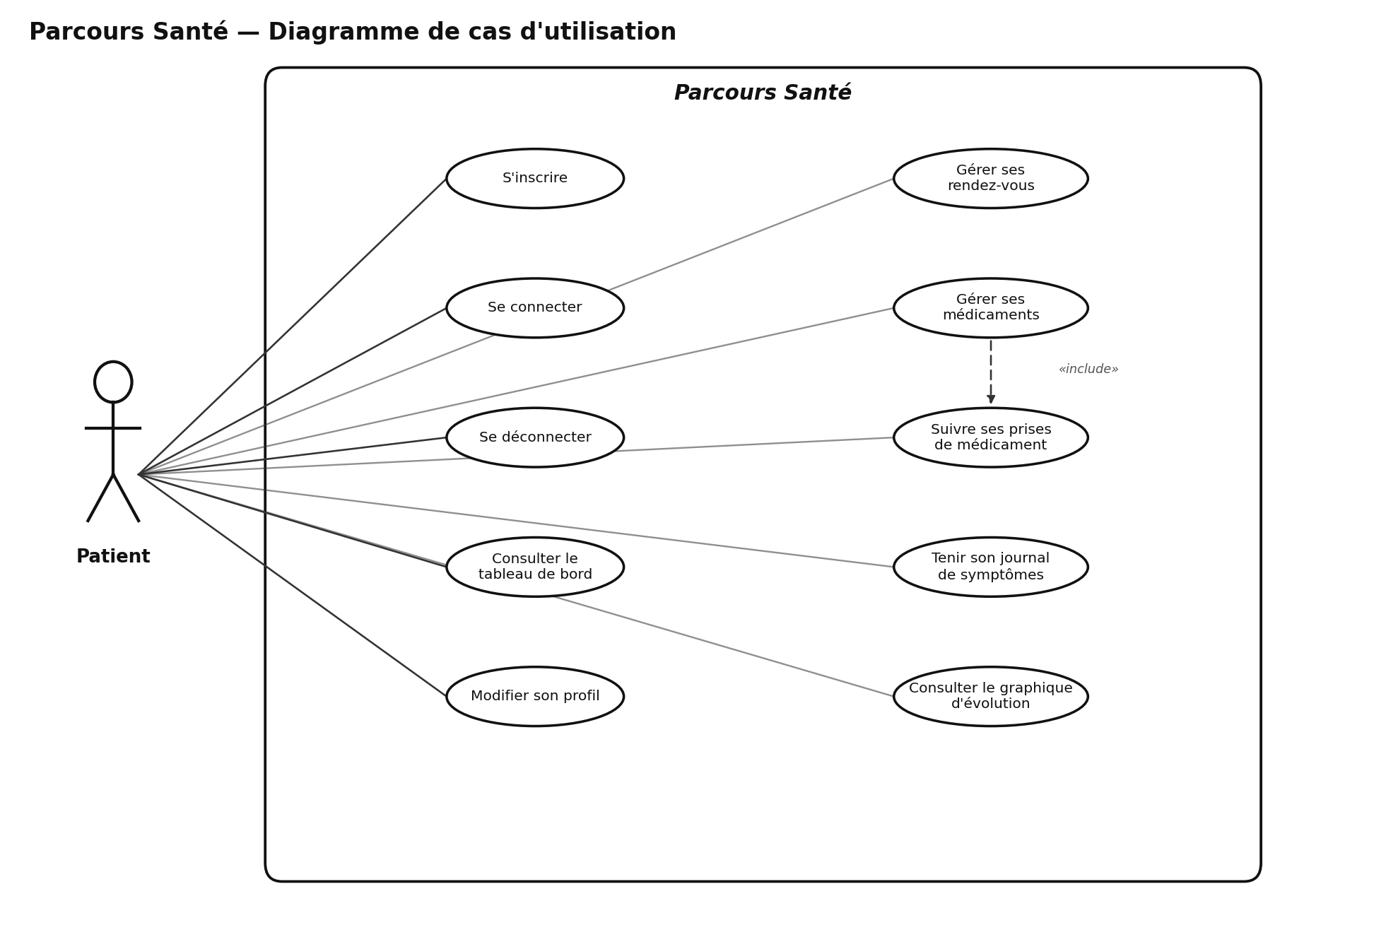
CONCEPTION
UML — Cas d’utilisation
Ce que le patient peut faire dans l’application

Slide 20
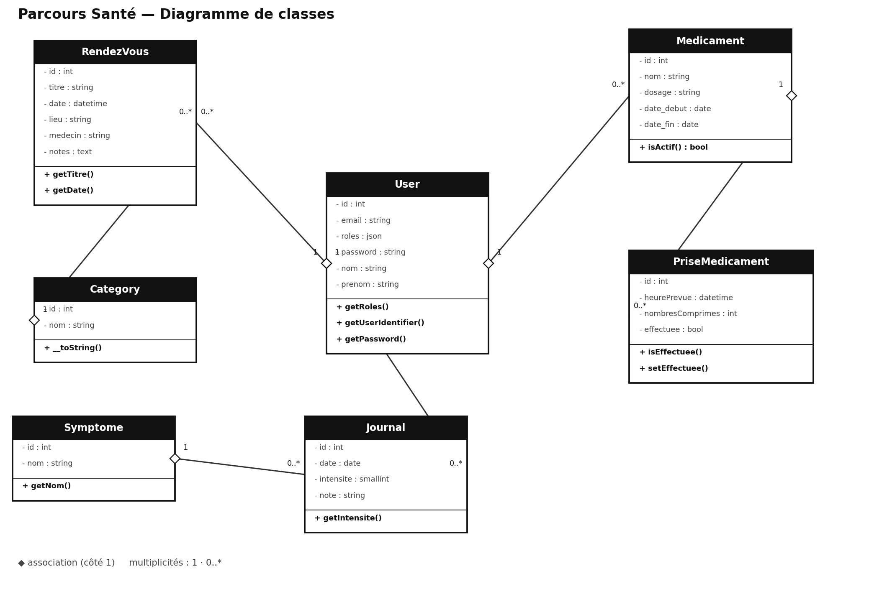
CONCEPTION
UML — Diagramme de classes
La structure objet : attributs ET méthodes (ex. isActif())

Slide 21
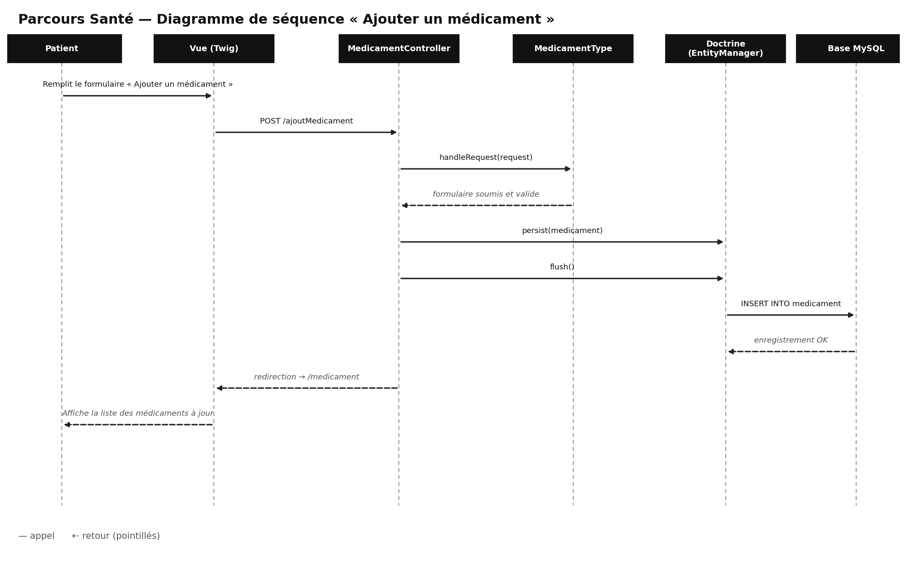
CONCEPTION
UML — Séquence « Ajouter un médicament »
La séparation des responsabilités entre les couches

Slide 22
5
Développement
Architecture, fonctionnalités et sécurité

Slide 23
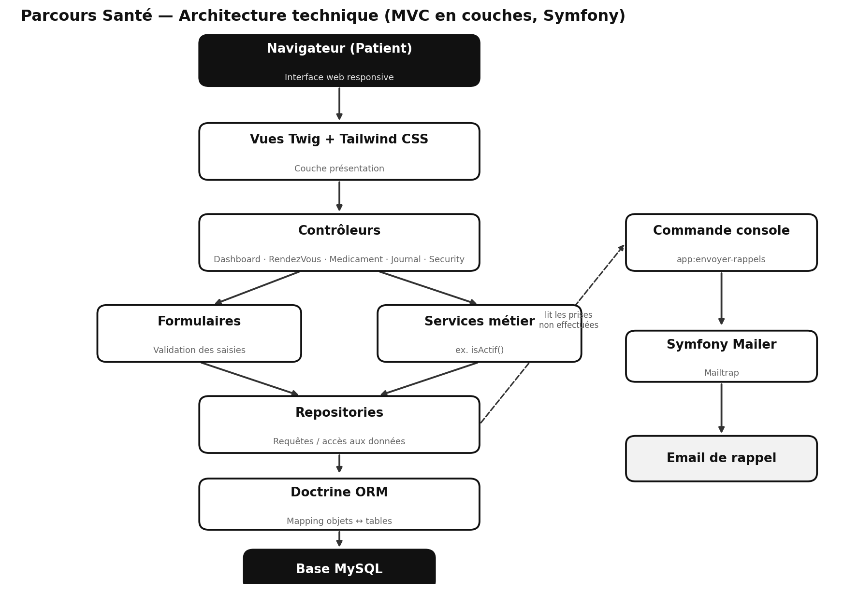
DÉVELOPPEMENT
Architecture technique en couches
MVC Symfony : vue, contrôleur, service, repository, ORM, base

Slide 24
DÉVELOPPEMENT
Stack technique
Back-end
Vues
Front
Base de données
Symfony 7.4 · PHP 8.2
Twig
Tailwind CSS · Chart.js
MySQL · Doctrine ORM
Rappels
Env. local
Versionnement
Sécurité
Symfony Mailer · Mailtrap
WAMP · phpMyAdmin
Git
Symfony Security
Docker et Redis avaient été envisagés puis écartés — un choix assumé, expliqué au jury, envisagé pour la suite mobile.

Slide 25
DÉVELOPPEMENT
Fonctionnalité phare : les rappels de médicament
Le patient saisit ses médicaments et leurs prises (heure, comprimés).
1
Une commande console lit les prises non effectuées.
2
+ Espace pour votre capture d’écran
ex. capture de l’email de rappel reçu
Un email de rappel est envoyé via Symfony Mailer (Mailtrap).
3
Aujourd’hui lancés manuellement pour démontrer le mécanisme ; automatisation (notifications) prévue pour la version mobile.

Slide 26
DÉVELOPPEMENT
Journal des symptômes & graphique
Le patient note chaque symptôme, son intensité (1 à 10) et une remarque.
Un graphique (Chart.js) affiche l’évolution sur les 30 derniers jours.
Objectif : aider le dialogue avec l’équipe soignante.
+ Espace pour votre capture d’écran
ex. capture du journal + graphique 30 jours

Slide 27
DÉVELOPPEMENT
Sécurité & données de santé
Authentification
Mots de passe
Connexion par formulaire, sessions Symfony Security
Hachés côté serveur, jamais stockés en clair
Contrôle d’accès
Protection des formulaires
Chaque patient n’accède qu’à ses propres données
Jetons CSRF intégrés par Symfony
RGPD / minimisation
Perspective
Seules les données utiles sont conservées
Renforcer suppression de compte et effacement des données

Slide 28
DÉVELOPPEMENT
Tests & qualité : une démarche à mettre en place
État actuel
Le développement a privilégié le fonctionnel. Les tests automatisés ne sont pas encore écrits — un point identifié et assumé.
Démarche prévue
Tests unitaires (PHPUnit) sur la logique métier — ex. isActif(), sélection des prises à rappeler
Tests fonctionnels sur les parcours clés : inscription, ajout d’un RDV, d’un médicament, d’une entrée de journal
Contrôle d’accès : vérifier qu’un patient n’accède pas aux données d’un autre
Notes:
Être honnête : pas encore de tests écrits. Présenter une démarche crédible plutôt que de prétendre le contraire.

Slide 29
DÉVELOPPEMENT
Déploiement
Aujourd’hui
Perspective
Environnement local WAMP (Apache + MySQL)
Gestion de la base via phpMyAdmin
Code versionné avec Git
Migrations Doctrine pour faire évoluer la base
Conteneurisation avec Docker
Mise en production sur un serveur
Intégration continue (tests + build)

Slide 30
6
Bilan & perspectives
Ce que je retiens et ce qui vient ensuite

Slide 31
BILAN
Difficultés & apports
Difficultés
Ce que j’ai appris
Mener le projet seul, en parallèle d’un traitement
Cadrer le périmètre pour livrer un produit complet
Modéliser proprement les données (médicaments / prises)
Faire évoluer la base sans casser l’existant
Concevoir une application web en couches (MVC)
Modéliser une base relationnelle (Merise, UML)
Organiser un projet en méthode agile
Prendre des décisions techniques et les justifier

Slide 32
BILAN
Perspectives
→
Développer l’application mobile (notifications push, hors ligne)
→
Exposer une API pour partager base et logique métier
→
Automatiser les rappels (tâche planifiée)
→
Mettre en place les tests automatisés
→
Renforcer le RGPD (suppression de compte, effacement)
→
Conteneuriser et déployer en production

Slide 33
Merci de votre attention
Place à la démonstration et à vos questions.
Parcours Santé — Application web de suivi du parcours de soin en oncologie
Notes:
Enchaîner sur la démonstration live de l’application.

